Slide 1


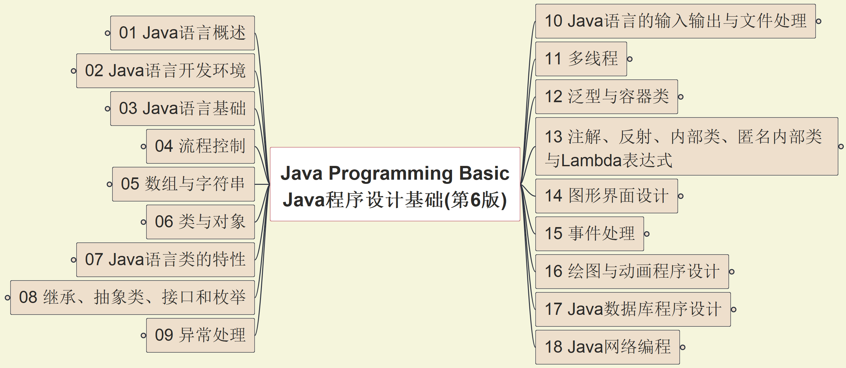
Java程序设计基础
开篇与介绍
001

